Slide 1

Moje Elektro
Josef Znášik

Slide 2
O čem budu mluvit
DATABÁZE
WEB
CELKOVÝ PRŮBĚH PRÁCE

Slide 3


Co bylo použito
XAMPP
Pro lokální serverové prostředí.
Apache a MySQL.
Spustil jsem databázi lokálně na svém PC a spravovat ji přes phpMyAdmin. Kde jsem poté vkládal SQL příkazy.
WordPress
Sloužil jako jednoduché rozhraní pro výrobu e-shopu.
Pomocí Wordpressu nebyl nutné pokaždé psát PHP kód.
Pro stažení mnoha nutných pluginů.

Slide 4
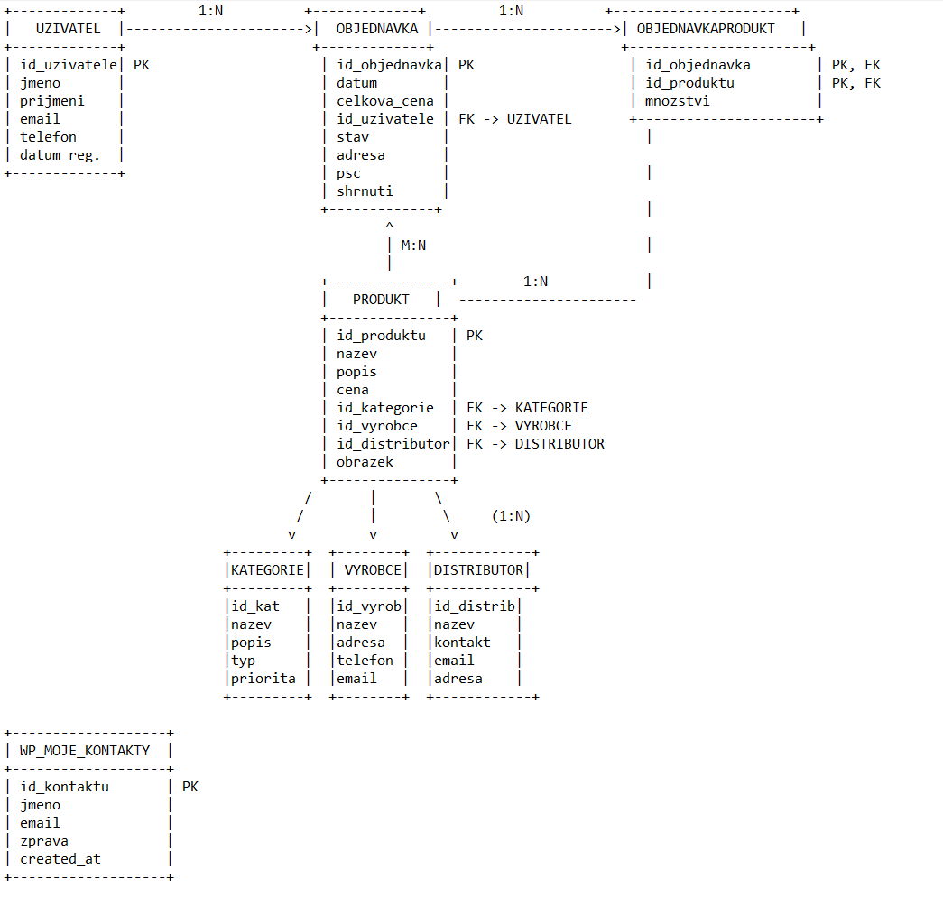
DIAGRAM
Uživatel Každý uživatel je zákazník. Může udělat více objednávek. proto je vazba 1:N (jeden uživatel, mnoho objednávek).
Objednávka
Každá objednávka patří jednomu uživateli. Obsahuje více produktů. proto je propojení s objednavkaprodukt.
ObjednavkaProdukt. Uchovává, jaké produkty a v jakém množství jsou v dané objednávce. → řeší vztah M:N mezi objednávkou a produkty.
Produkty Patří do kategorie má jednoho výrobce a jednoho distributora. → proto jsou tu vazby N:1 (víc produktů může patřit do kategorie,
od jednoho výrobce nebo distributora).
Kategorie Slouží pro přehledné třídění zboží
Výrobce Firma, která produkt vyrábí.
Distributor Firma, která produkt dodává e-shopu.
Kontakty (wp_moje_kontakty)

Slide 5
Postup Vytváření Tabulek
Produkty – základ databáze, nejvíc záznamů.
Kategorie – produkty se do nich řadí (např. TV, mobily, domácí spotřebiče).
Výrobci – kdo to vyrábí (např. Samsung, Lenovo, Bosch).
Distributoři – kdo to dodává e-shopu (např. cz partneři).
Objednávky – soubor toho, co si zákazník vybral.
Uživatelé – kdo objednávku zadal (jeden zákazník může mít víc objednávek).
ObjednavkaProdukt – technická spojovací tabulka (propojuje produkty a objednávky, aby šlo evidovat M:N).
Kontakty – samostatně bokem, protože nejsou přímo v nákupním toku (slouží jen pro zprávy).
Kontakty
Produkty
Uživatel
Objednávky
Distributoři
Výrobci
Kategorie
ObjednavkaProdukt

Slide 6
DATABÁZE
Distributor Uchovává informace o distributorech, od kterých e-shop odebírá zboží. (název, adresa, email, kontakt…)
Kategorie Rozděluje produkty do skupin, aby se zákazník lépe orientoval (např. domácí spotřebiče, televize, mobilní telefony).
Výrobce Obsahuje údaje o výrobcích elektroniky (jméno firmy, adresa, telefon, IČO).
Uživatel Reprezentuje zákazníka e-shopu. Uchovává jeho základní údaje (jméno, email, telefon, datum registrace).
Produkty Největší tabulka. Obsahuje všechny prodávané výrobky, jejich cenu, popis, obrázek, přiřazení ke kategorii, výrobci.
Objednávka Záznam každé objednávky. Obsahuje datum, celkovou cenu, stav, doručovací adresu a zákazníka, který ji vytvořil.
ObjednavkaProdukt Propojuje objednávku a konkrétní produkty. Uchovává také počet kusů daného produktu v objednávce. (řeší vztah M:N mezi objednávkou a produkty).
wp_moje_kontakty Tabulka pro kontaktní formulář – ukládá zprávy, které zákazníci posílají přes web (jméno, email, text zprávy).

Slide 7
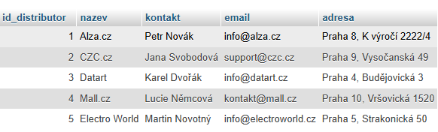
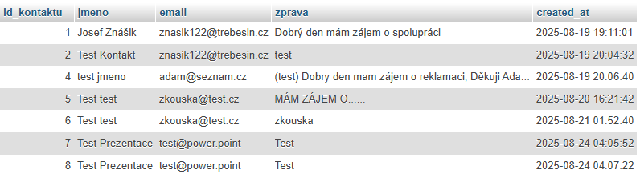
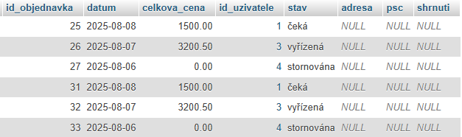
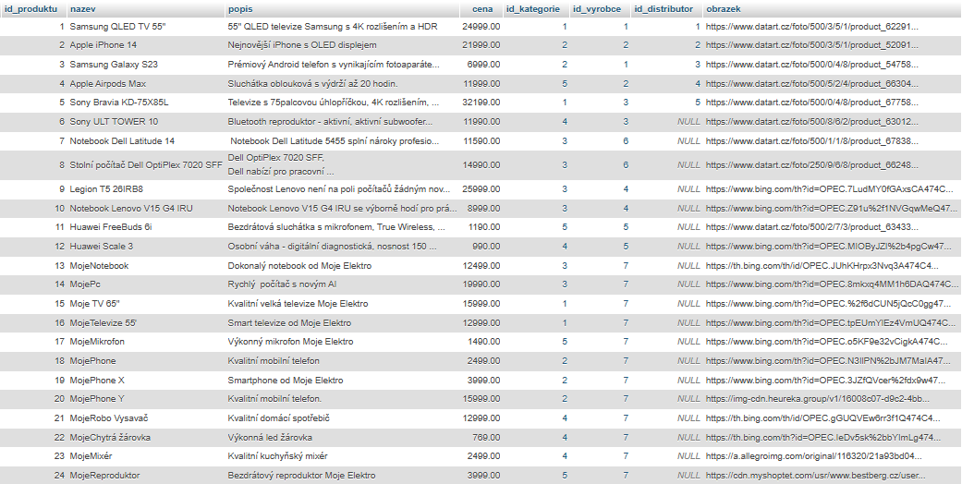
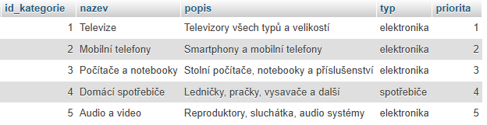
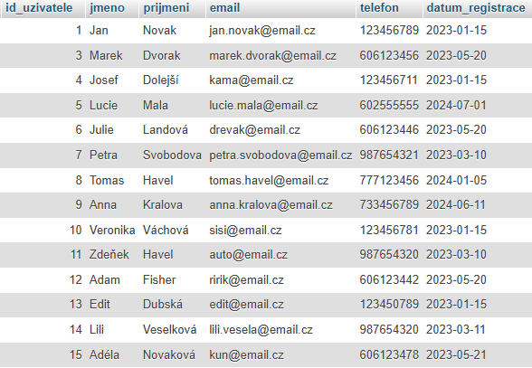
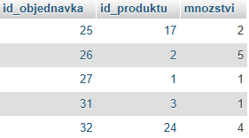
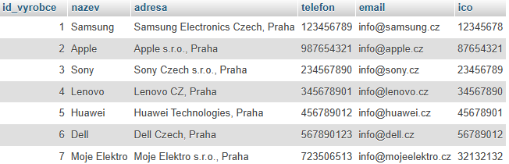

Slide 8

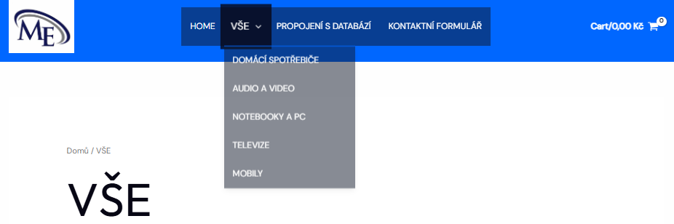
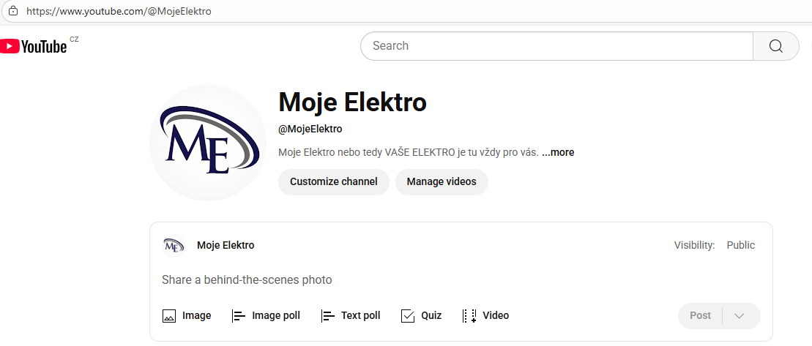
Popis webu
Web Moje Elektro je moderní e-shop zaměřený na prodej elektroniky.
Kategorie:
Domácí spotřebiče
Audio / Video
Mobilní telefony
Televize
Notebooky a PC
Hlavní stránka
Slouží jako úvodní rozcestník.
Obsahuje mnoho tlačítek s odkazy na jednotlivé
kategorie produktů i YouTube.
Nabízí přehled novinek.výrazněné akce.

Slide 9

Wordpress
Stáhl jsem si plugin Astra, kde jsem našel zajímavé šablony a inspiraci.
Vybral jsem si šablonu a musel zvolit editor webu; zkoušel jsem Elementor, ale nakonec jsem zůstal u výchozího editoru.
Postupně jsem začal vizuálně upravovat web podle svých představ.
Vytvořil jsem kategorie, do kterých jsem přidával produkty.

Slide 10
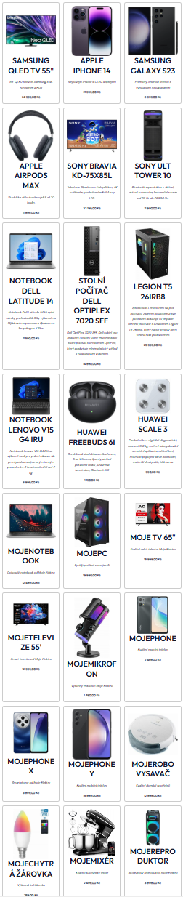
Propojení s databázi
Web jsem si propojil s databází pomocí vlastního pluginu.
Plugin se nachází ve složce C:\xampp\htdocs\moje_elektro\wp-content\plugins\moje-elektro
Do složky jsem vložil VS Code.
Stránka je propojena s tabulkou produkty
úpravu cen a obrázků,
změnu popisků produktů,
odstranění produktů,
přidávání nových produktů.

Slide 11
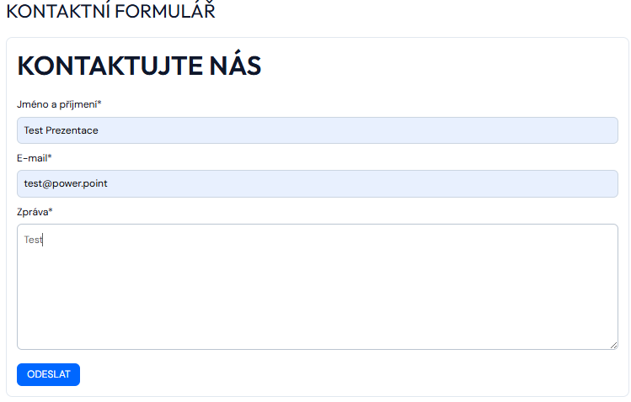
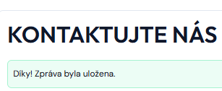
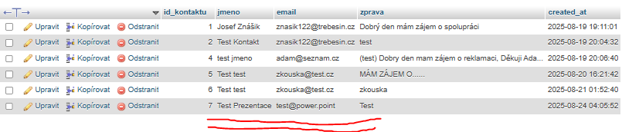
Kontaktní formulář
Postup byl stejný jako u stránky s produkty.
Formulář je propojený s databází → ukládá se do tabulky wp_moje_kontakty.
Styl formuláře jsem přizpůsobil designu webu.
Umožňuje rychlý kontakt mezi uživatelem a správcem webu.
Ukládání zpráv v databázi zajišťuje, že se žádná zpráva neztratí.
Posiluje interaktivitu webu a motivuje návštěvníky k zapojení.
Zadání jména, e-mailu a zprávy od uživatele.

Slide 12
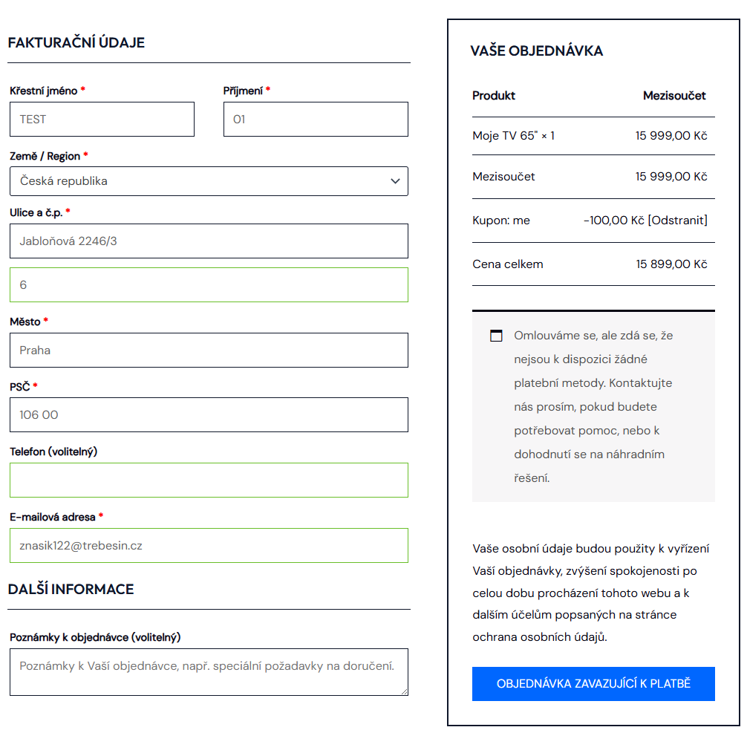
Nákupní proces
Zákazník si vybere produkt a klikne na tlačítko „Přidat do košíku“.
Produkt se okamžitě zobrazí v košíku.
Po dokončení výběru je zákazník přesměrován do pokladny.
Musí zadat:
Křestní jméno a Příjmení
Země / Region
Ulice a č.p
Město
Objednávku potvrdí a odešle.
Celý proces je automatizovaný pomocí WooCommerce.
wp_cartflows_ca_cart_abandonment tabulka kde se zobrazí nedodělaná objednávka
PSČ
Telefon (volitelný)
E-mailová adresa
Poznámky k objednávce (volitelný)
Slevový kupón
Web umožňuje zákazníkům využít slevový kupón „ME“.

Slide 13
Pluginy
All-in-One WP Migration and Backup – záloha a migrace webu.
Duplikovat stránku – kopírování stránek a příspěvků jedním kliknutím.
Elementor – vizuální editor stránek.
Moje Elektro Produkty –správa produktů.
Moje Elektro – plugin pro kontaktní formulář.
Shoplenter – WooCommerce Builder – tvorba obchodních stránek pro WooCommerce a Gutenberg.
Spectra – rozšíření Gutenberg editoru o nové bloky.
Astra –šablony pro rychlý start webu.
UpdraftPlus – Backup/Restore – zálohování a obnova webu.
Variation Swatches for WooCommerce – barevné varianty a přepínače pro produkty.
WooCommerce – e-shop platforma pro WordPress.
WooCommerce Cart Abandonment Recovery
– automatické e-maily zákazníkům, kteří opustili košík.
WooPayments – platební brána pro WooCommerce.
Yoast SEO – optimalizace webu pro vyhledávače.
Ultimate Addons for Elementor Lite – nové widgety pro Elementor.

Slide 14
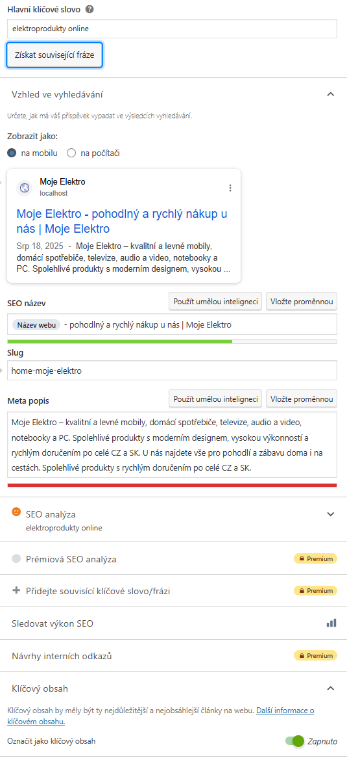

Cíl projektu
Ukázat propojení databáze s webem.
Umožnit zákazníkům:
procházet produkty podle kategorií,
přidávat je do košíku a k objednávce,
využít slevový kupón ME.
Použít kontaktní formulář pro komunikaci se zákazníky.
Využít WooCommerce pro správu košíku a pokladny.
Použít SEO optimalizaci (Yoast plugin) pro lepší dohledatelnost webu.
Využít GitHub a Onedrive pro správu verzí a dokumentaci projektu.

Slide 15
Děkuji za pozornost

